Slide 1
DIGITÁLIS HITTANÓRA
ÁLDÁS, BÉKESSÉG!
A mai óra témája:
Hitvalló őseink: gályarabok

Slide 2
Kedves Hittanos Barátom!
ISTEN HOZOTT!
A digitális hittanórán szükséged lesz a következőkre:
Internet kapcsolat
Laptop, okostelefon vagy tablet
Hangszóró vagy fülhallgató
Üres lap vagy a füzeted és ceruza.
A Te lelkes hozzáállásod. ☺
Kérlek, hogy olvasd el a diákon szereplő információkat és kövesd az utasításokat!
Állítsd be a diavetítést és indítsd el a PPT-t!

Slide 3
Áldás, békesség!
Kezdd a digitális hittanórát az óra eleji imádsággal!

Slide 4
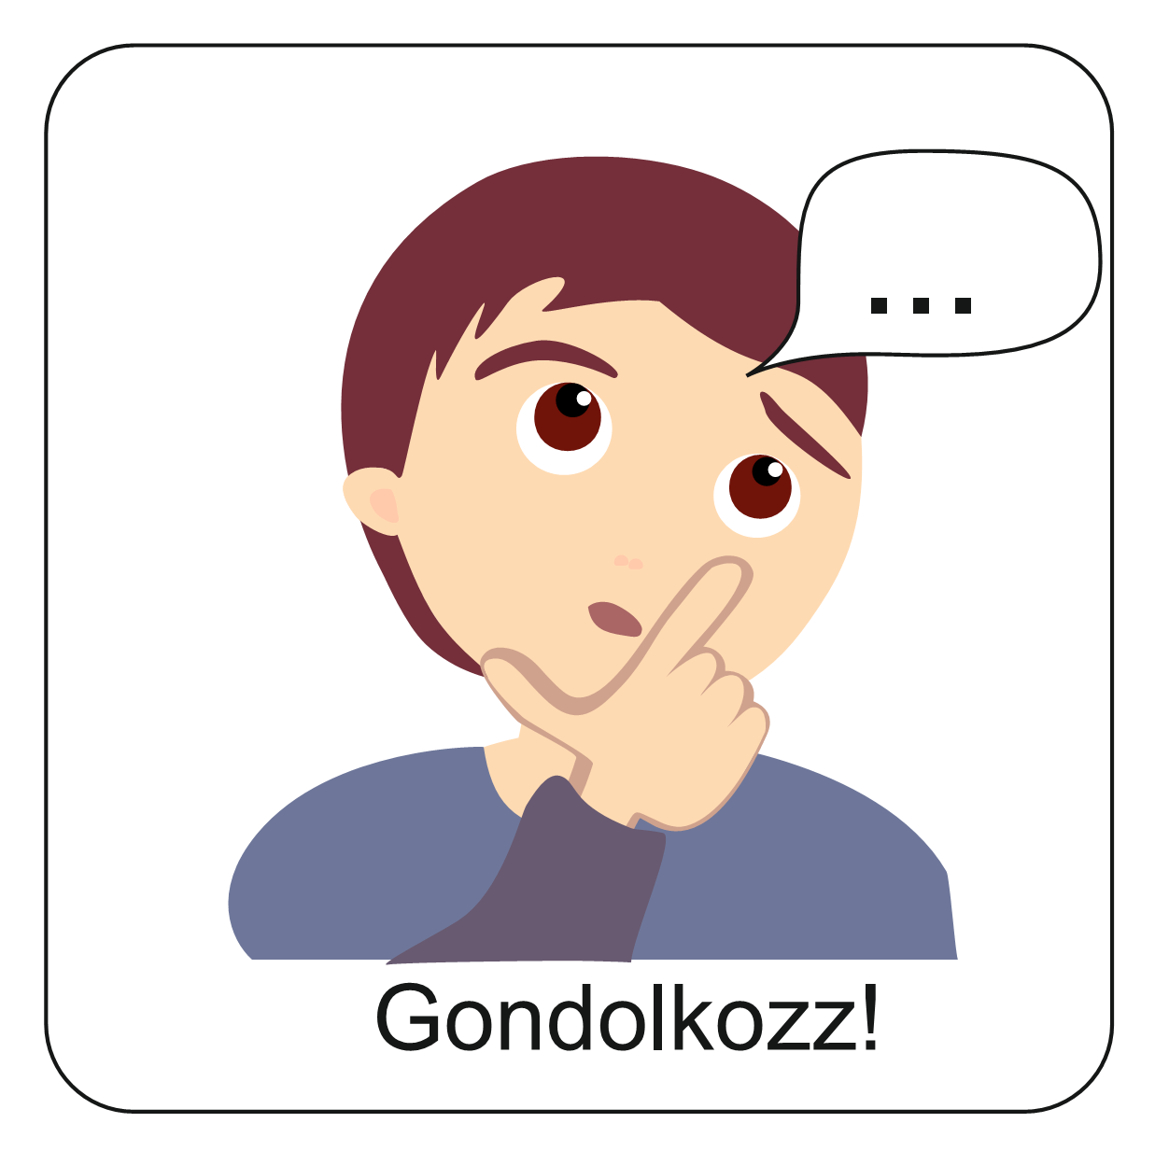
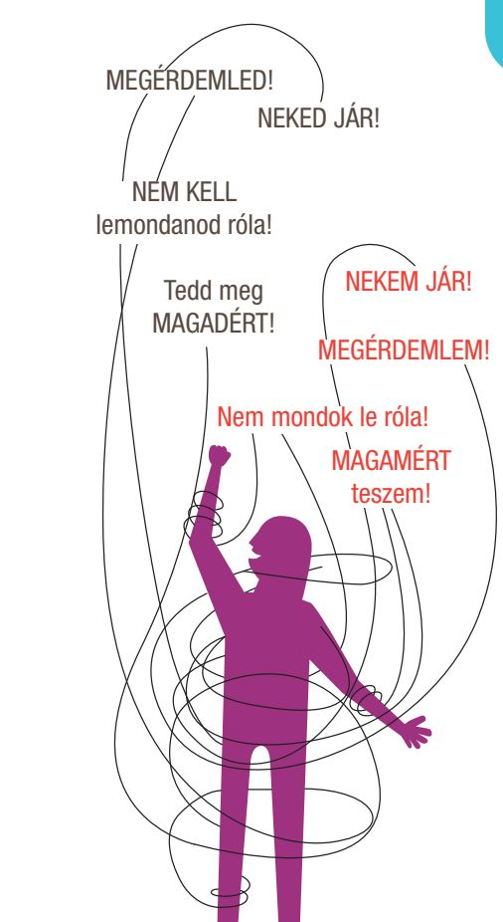
Nézd meg ezt a rajzot!
Mit gondolsz, mit ábrázol?
Vajon hogyan gondolkodhat az, aki ezeket a mondatokat mondja?
Mit szólnál hozzá, ha le kellene mondanod valamiről, ami fontos neked? Melyik mondatot mondanád?
Mit szólnál, ha azt mondanák, hogy innentől nem gyakorolhatod a vallásodat? Hogy élnéd meg?

Slide 5
Egy kis történelem...
Emlékszel még, hogy mit tanultál történelemből a három részre szakadt Magyarországról?
A Zanza TV kisfilmje segít feleleveníteni ezt az időszakot!
IDE kattintva megnézheted a feldolgozást!

Slide 6
Így nézett ki a három részre szakadt Magyarország térképe.
Ha akkor éltél volna, hová tartozna a lakóhelyed?
Vajon milyen kihívásokkal kellene szembenézned?

Slide 7
Miközben történelmi események zajlottak, az egyházra is hatással voltak…
Vagy éppen az egyház volt hatással a világi eseményekre?
Nézzünk utána!
Pál apostol missziói útjai óta hosszú idő, közel 1600 év telt el. A keresztyénség volt ez alatt az idő alatt üldözött, sőt azután világvallássá vált.
Keresztyénnek lenni azonban nem volt könnyű…

Slide 8
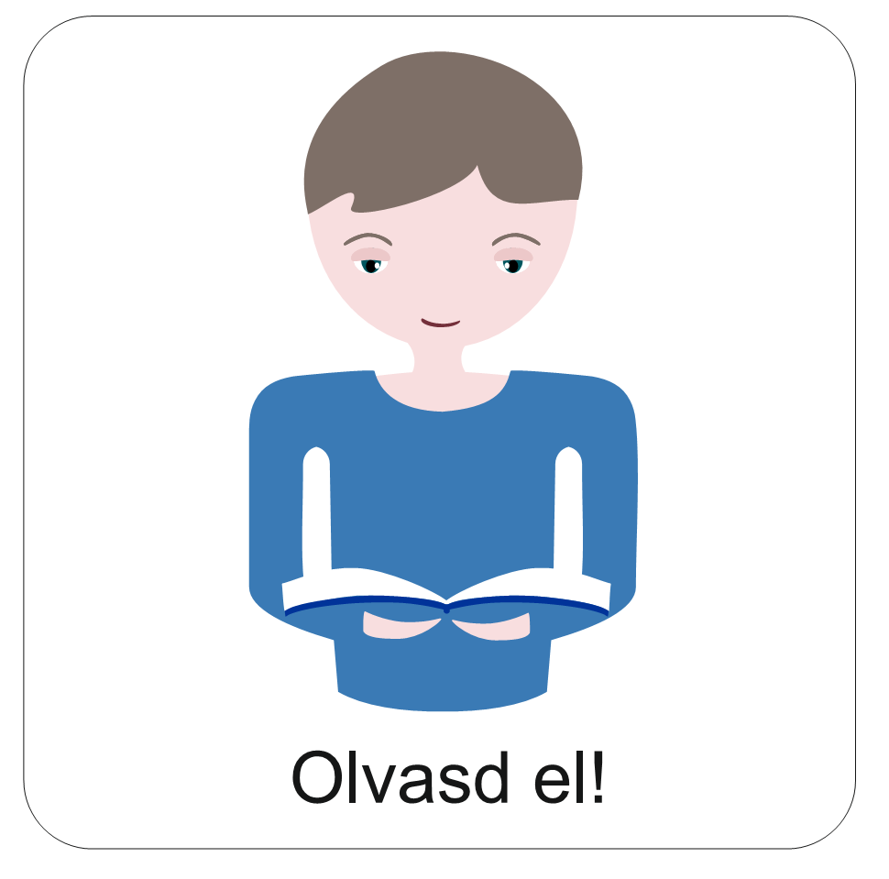
A missziói utaktól a reformáció koráig
Pál apostol missziói útjai óta hosszú idő, közel 1600 év telt el. A keresztyénség volt ez alatt az idő alatt üldözött, sőt azután világvallás is. A középkorban az egyház tagjainak egy része fontosabbnak tartotta a saját érdekeit, mint az Isten ügyét. Ahhoz, hogy Jézus tanításához, a Biblia szavához visszatérjenek, nagy változásoknak kellett bekövetkezniük. A reformáció megújulást hozott. A szokások helyett újra fontos lett Isten Igéjének a személyes befogadása és megélése. Sőt: a Biblia magyar nyelven is elérhetővé vált, hogy minél többen érthessék meg személyesen Isten szavát. Sokan hagyták ott a hiteltelenné vált egyházat, és csatlakoztak a protestánsokhoz. Nemcsak egyszerű emberek, hanem fejedelmek, földbirtokosok, szerzetesek és korábbi papok is.

Slide 9
Egy kis történelem...
A Zanza TV filmje segít felidézni, hogy Magyarországon hogyan jelent meg a reformáció és aztán az ellenreformáció.
IDE kattintva megnézheted a feldolgozást!

Slide 10
Az ellenreformáció időszaka
1650 körül azonban változás következett be. I. Lipót elérkezettnek látta az időt arra, hogy felszámolja a magyar protestantizmust. Ellenreformáció indult, amelynek célja az volt, hogy mindenki térjen vissza a katolikus egyházhoz. Szomorú időszaka volt ez az egyháznak! A hit és Isten Igéje helyett megint valami más került a középpontba: a megtorlás és sokszor a politikai érdekek. Sorra elvették a református és evangélikus templomokat. Sőt, a protestáns földesurak földjeit is. Pozsonyban vésztörvényszéket (rendkívüli bíróságot) állítottak fel, ahová két év alatt közel 800 protestáns tanítót, illetve lelkészt idéztek meg. Azzal vádolták őket, hogy felségárulók, lázadtak és lázítottak, szövetkeztek a törökökkel, illetve gyilkosságban, rablásban és a császár elleni összeesküvésben vettek részt. Az ítélet is egyértelmű volt: fő- és jószágvesztés. Azaz, nemcsak elvették minden vagyonukat, de halálra is ítélték őket. Egy esetben maradhattak életben, ha katolikus hitre tértek, lemondtak a lelkészi vagy tanítói szolgálatról és vállalták az önkéntes száműzetést.

Slide 11
Képzeld el, hogy protestáns lelkész vagy tanító vagy ebben az időben.
Képzeld el, hogy egyik napon eléd állnak és választás elé állítanak. Hamisan vádolnak, de a tét az életed…
Képzeld el, hogy teljes szívvel szolgálod az Urat és őszintén hirdeted Isten akaratát!
Ha a hited mellett maradsz, akkor gályára kerülhetsz…
Mit tennél?

Slide 12
Sokan elfogadták a kompromisszumot. Jó néhányan ellenálltak.
Végül 41-en maradtak, akik semmi módon nem alkudtak meg. Többségükben református, de volt néhány evangélikus vallású tanító és lelkész is.
Őket nevezzük gályarab prédikátoroknak.
A gályarabok története
Pápa a Habsburg-ház uralma alatt a Magyar Királyság területén feküdt. A protestánsüldözés elsősorban ezt a területet, azon belül is főleg Felvidéket sújtotta, mert a török uralma alatt lévő alföldi és dél-dunántúli területekről nem engedték el az ott élőket, hiszen ők török alattvalók, semmi keresnivalójuk a királyi bíróság előtt.
1674 tavaszán kapott idézést Kocsi Csergő Bálint is, a pápai iskola fiatal tanára, és Séllyei István lelkész, Dunántúl püspöke is. A fiatalember és az idősebb együtt mentek Pozsonyba.

Slide 13
Nem akartak kitérni az idézés elől. Tiszta szívvel, bátran tekintettek a tárgyalásokra, hiszen tudták, hogy a vádak hamisak, nem vettek részt semmiféle összeesküvésben, hanem a hitük miatt kellett megjelenniük. Végül ők is a között a 41 fő között voltak, akik nem akartak alkut kötni. Még az életük árán sem.
Először börtönbe vetették őket, ahol kínzásokat kellett elszenvedniük. Nem tudták, hogy mi lesz a sorsuk. Még amikor elindították őket társaikkal együtt hosszú, bilincsekben megtett, kínzásokkal, verésekkel terhelt gyaloglásra, akkor sem tudták, meddig mennek. Télen, hóban, hidegben, étlen, szomjan, a katonák által űzve, hajtva haladtak napról napra végzetük felé: Nápolyba, gályarabságra. Az útnak csak egy szakaszán utaztak hajóval: Trieszttől Pescaráig. De még onnan is át kellett kelniük az Appennineken. Szenvedéseik közepette mindig Krisztus szenvedéseire gondoltak. Egyikőjük, aki idős ember volt, ezeket a szavakat mondta:
„Ezek a vasbilincsek többet érnek minden aranynál,
mert Jézus Krisztus nevéért kaptam őket.”

Slide 14
Gályarabokról szóló metszet a sárospataki levéltárból

Slide 15
Harmincan értek el Nápolyig. A többiek útközben meghaltak. Nápolyban spanyol gályákra adták el őket. Kocsi Csergő Bálint leírásában számtalan kegyetlenséget olvashatunk. Csak csodálkozhatunk azon a lelki, testi erőn, amivel mégis végigküzdötték a gályán eltöltött hónapokat. Közben híre ment Európában, hogy hitükért szenvednek, és elsősorban a protestáns országokban, Hollandiában és Svájcban gyűjtést szerveztek a kiszabadulásukért. Úgy tűnt, hiába az aranyak, nem akarták elengedni őket. Végül Michiel de Ruyter admirálisnak sikerült kiszabadítani a gályarabokat 1676. február 11-én, aki az alábbi szavakkal fogadta hajóján a huszonhat megmentett prédikátort:
„Sok győzelmet vívtam életemnek minden rendiben ellenségeim felett, de az én legfényesebb diadalom, mellyel Krisztusnak ártatlan szolgáit az elviselhetetlen terhek alól kiszabadítottam.„
Szabadulásuk után Svájcba vitték őket, ahol egy ideig száműzetésben éltek. Néhányuk aztán hazatért, Séllyei is, aki folytatta szolgálatát a pápai gyülekezetben.

Slide 16
Mi a véleményed a történtekről?
Hogyan jellemeznéd a gályarab prédikátorokat?
Mit gondolsz, miben lehetnek ők példák a mai keresztyének számára?

Slide 17
Jézus most ezt üzeni a számodra is:
„Aki tehát vallást tesz rólam az emberek
előtt, arról majd én is vallást teszek
mennyei Atyám előtt.”
Máté evangéliuma 10,32

Slide 18
Mi Atyánk, aki a mennyekben vagy.
Szenteltessék meg a te neved, jöjjön el a te országod,
legyen meg a te akaratod, amint a mennyben úgy a földön is.
Mindennapi kenyerünket add meg nekünk ma,
És bocsásd meg vétkeinket, minképpen mi is megbocsátunk
az ellenünk vétkezőknek.
És ne vigy minket kísértésbe, de szabadíts meg a gonosztól,
Mert Tiéd az ország, a hatalom, és a dicsőség mindörökké.
Ámen.
Kedves Hittanos!
Várunk a következő digitális hittanórára!
Áldás, békesség!

